Slide 1
クラスタリングを用いた
ベイズ学習モデルを動的に更新する
ソフトウェア障害検知手法
大阪大学大学院情報科学研究科
コンピュータサイエンス専攻 ソフトウェア工学講座
爲岡 啓

Slide 2
背景
大規模システムの長期安定稼働のために，信頼度の高い障害検知が必要とされている
ソフトウェアによる障害検知の問題点
  システム管理者の扱う情報の増加
    複雑な因果関係を持つ膨大なデータを扱うには限界がある
  機械学習を用いた解析技術で処理する

Slide 3
クラスタリング(CL)
観測対象の過去の状態をグループ化し，クラスタとして分割する解析技術
  正常時の点が集まる位置をクラスタとして認識し，現在の状態とクラスタとの距離を計算する
  →正常時と異常時の差を距離として検出できる
メトリクスB
現在の状態
メトリクスC
正常時クラスタ
メトリクスA

Slide 4
ベイズ学習モデル(BN)
注目事象の因果関係を，条件付き確率で表すモデル
  観測対象の過去の状態を学習
  →注目事象の発生確率を算出できる
P(A|B, C)
事象A
事象B
P(B)
事象C
P(C)

Slide 5
障害検知の現状
適切に学習データを選定しなければならない
  Webシステム運用中のほとんどの時間は安定した正常状態の範囲内にとどまっている
2つの解析技術を組み合わせて，
少量で，多種の状態を含む学習データを用いた
障害検知手法を提案する

Slide 6
過去の研究成果
研究グループでの開発，実験
  CL，BNを用いたデータ選定効果の実証実験により，有効性を確認
    CLによる選定データを用いた場合と，全学習区間を用いた場合の結果が，高い相関値を示した
    BNの学習データとして重要な部分をCLが選定した
  診断サイクルを自動化し，逐次診断を行う

Slide 7
研究概要
逐次障害検知システムの開発
  入出力手順を1分毎に行い，動的に学習データを更新する
入出力
  入力：ウェブシステムから取得したデータセット
  出力：BNによる診断確率
データ選定
  入力されたデータセットの学習必要性を自動判断する
  必要であればデータを蓄積し，学習に用いる
出力結果の評価
  実時間に即した評価を行い，システムの実用性を確認する

Slide 8

システムの入出力手順
Webシステム
確率の
系列
実時間
データ
データセット
分類器
CLによる
判断プログラム
データセット
蓄積
データ
BN
モデル
no
再学習が
必要か
yes
学習器

Slide 9
各コンポーネントについて
データセット
  Webシステムから取得したメトリクスの時間変化の系列
    10秒毎に取得できるメトリクスを1要素として，計6要素
CLによる判断プログラム
  判断基準
    入力データセットのCLの出力距離がある閾値を超える回数が一定数を上回るかどうか
    閾値500，要素全体の50％を上回ったときと設定
学習器，分類器
  研究グループで開発したツールを用いる
    蓄積データを入力とした，BNモデルの出力
    実時間データとBNモデルを入力とした，診断結果の出力

Slide 10
障害の定義
最大応答時間が3秒を超えたとき，クライアントからのリクエスト処理能力が著しく低下する
  →この区間を障害と定義
BNにおける注目事象
  最大応答時間が3秒を超える確率を算出

Slide 11

実験環境
Load Balancer
Apache mod_proxy_balancer
Web Server
Web : Apache Coyote
AP : Tomcat
System : JPetStore
Client
Apache
JMeter
Database
MySQL
収集
メトリクス収集対象
収集
負荷
データセット
実時間データ

Slide 12
取得するメトリクスの種類
CPU(データベースのみ2つ)
  利用率(%)
メモリ
  利用量(byte)
Disk(ロードバランサ以外)
  I/Oのオペレーション数(ops/sec)
ネットワーク
  送受信量(byte/sec)
Web Access(ロードバランサのみ)
  リクエスト数，最大応答時間，平均応答時間

Slide 13
負荷のかけ方
(負荷量)
負荷注入区間(Database server)
負荷注入区間(Web server B)
負荷注入区間(Web server A)
(分)

Slide 14
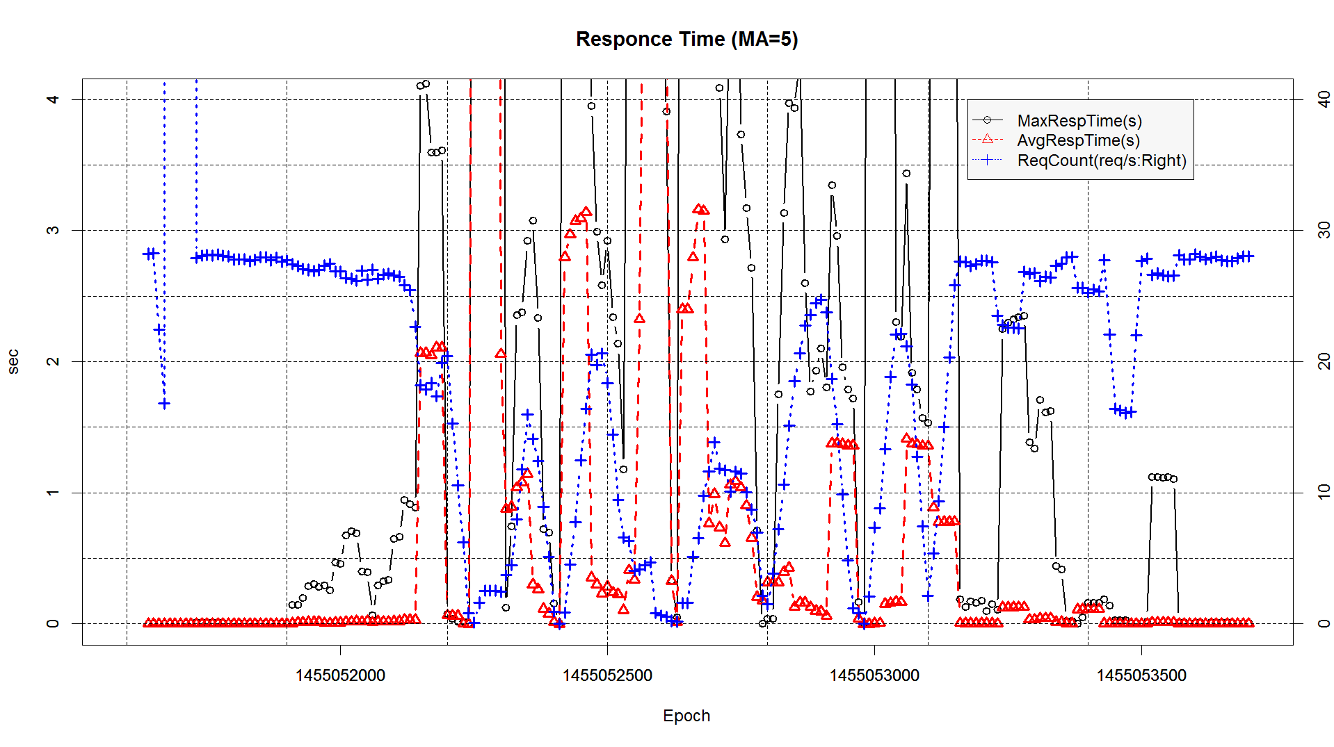
実際にかかった負荷
障害発生
全11回

Slide 15
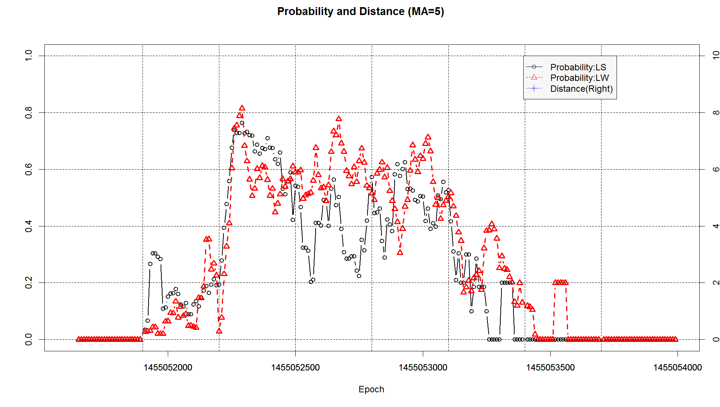
提案手法を用いたBN診断結果

Slide 16
診断結果の評価
10回の実験に対する，全学習データを用いた場合と提案手法を用いた場合の結果の比較を行う
  比較方法
    一定時間継続する障害に対して，どちらが正しく検知を行えているか
  比較項目
    検知された障害数に対する，障害発生回数の割合
    アラート回数に対する正解数の割合

Slide 17
比較方法
BNの出力確率に対して閾値を設け，閾値を超えた時，その時刻から1分間をアラート区間とする
  1分後に閾値を超えている場合，アラート区間を1分延長
  閾値は1分毎に，それまでの確率6要素の平均に0.2を加えたものとする
障害についても，最大応答時間が3秒を上回ったとき，その時刻から1分間を障害発生区間とする
  1分後に最大応答時間が3秒を上回っている場合，1分延長
アラート区間と障害発生区間に重なりが見られれば，検知成功とする

Slide 18
比較項目
障害発生回数
  最大応答時間が3秒を超えた回数
検知された障害数
  障害発生区間がアラート区間と重なった回数
アラート回数
  BNによる診断確率が閾値を超えた回数
正解数
  アラート区間が障害発生区間と重なった回数

Slide 19
比較方法の例
1回の障害発生
最大応答時間
閾値
最大応答時間
アラート
正解
正解
アラート
確率閾値
出力確率
(分)

Slide 20
評価結果
＼ | 全学習データ | 提案手法
障害発生回数 | 107
検知された障害数 | 60 | 90
検知障害数/発生回数 | 0.561 | 0.841
アラート回数 | 64 | 102
正解数 | 57 | 90
正解数/アラート回数 | 0.891 | 0.882

Slide 21
まとめと今後の課題
まとめ
  提案手法を用いて，逐次的障害検知を行えることを示した
  手法の評価を行い，出力結果の有効性を示した
今後の課題
  負荷パターンや評価回数を増やして実験，評価
  ユーザインタフェースの実装

Slide 22
評価結果
＼ | 全学習データ | 提案手法
障害発生回数 | 107
検知された障害数 | 60 | 90
検知障害数/発生回数 | 0.561 | 0.841
アラート回数 | 64 | 102
直前検知回数 | 22 | 48
正解数 | 35+22=57 | 42+48=90
正解数/アラート回数 | 0.891 | 0.885
Notes:
障害発生回数に対する検知成功割合は，
全学習データを用いた場合は43.5％に対して，
提案手法を用いた場合は56.5％
また，
検知が成功しやすく，とりこぼしが少ない，
つまり全学習データを利用した場合より精度の高い検知が行えていると言えます．

